Slide 1
Health Visitor und soziale Phobie
Designthinking Prozess bis zum ersten Prototypen
S. Gfeller, O. Jemal, P. Kyburz, J. Meier, M. Petitat, M. Ziegler

Slide 2
Was ist soziale Phobie?
Nicht zu verwechseln mit Schüchternheit
Angst vor dem Kontakt mit unbekannten Personen
Ständiges Gefühl der Ablehnung durch andere
Kann diverse Aktivitäten im alltäglichen Leben Beeinflussen wie z.B.
Einkaufen
Auswärts Essen
…

Slide 3
Erste Interviews

Slide 4
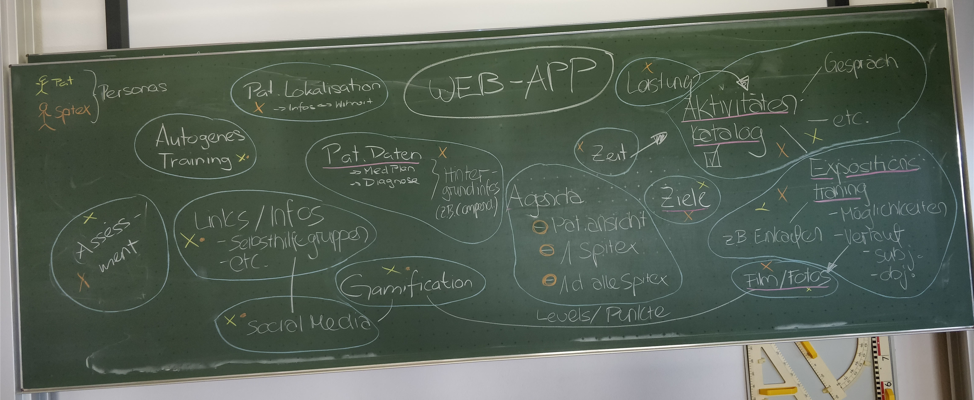
Erkenntnisse aus ersten Interviews

Slide 5
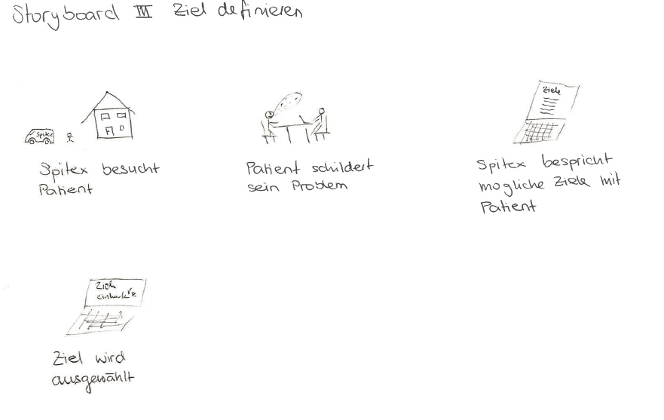
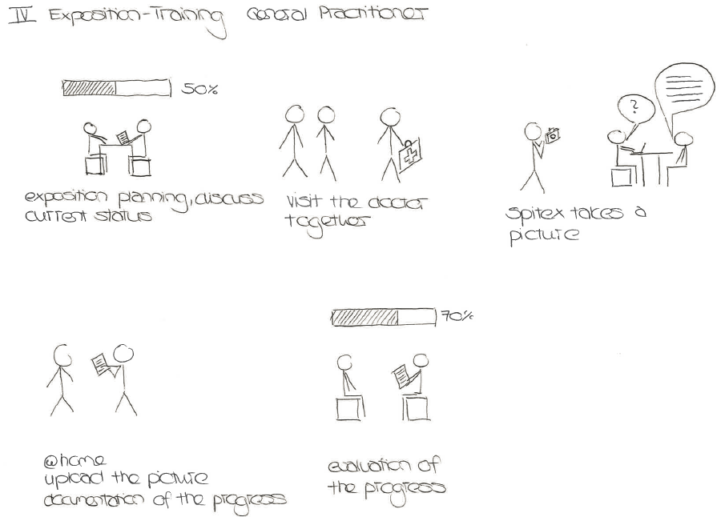
Storyboards
4 Personas Definiert: 2 Patienten, 1 Health Visitor, 1 Psychologe

Slide 6
2. Interview

Slide 7
Prototype

